Slide 1
سلمان هاشمی استاد حل تمرین: خانم آیدا هاشمی دوره زمستان ۴۰۲
ارائه پروژه پایانی html-css

Slide 2
ترتیب ارائه:
معرفی
توضیحات مربوط به پروژه
چشم انداز شخصی
سوالات داوران

Slide 3
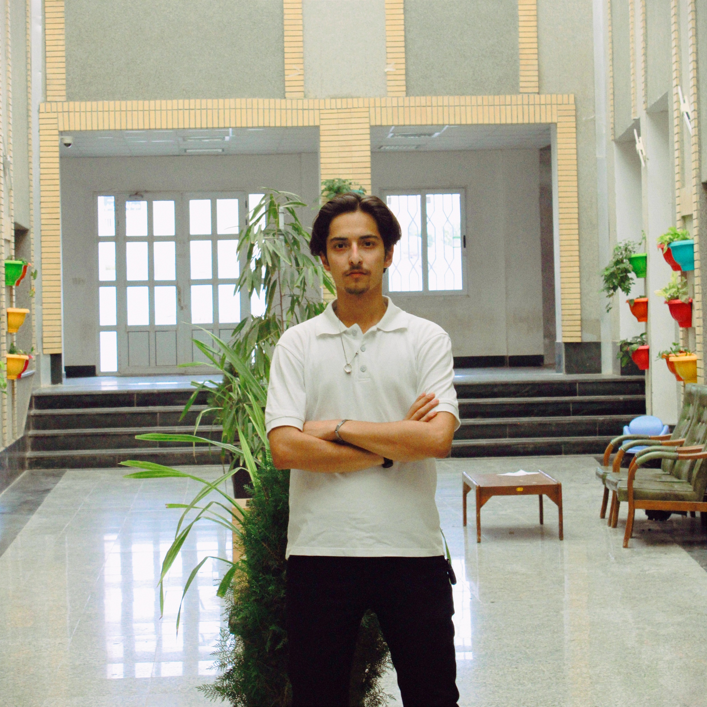
معرفی:
سلمان هاشمی
دانشجوی مهندسی کامپیوتر

Slide 4
توضیحات پروژه:
قسمت اول:
نمای سایت و ریسپانسیو آن
قسمت دوم:
کد سایت
HTML
CSS
قسمت سوم:
چالش های این پروژه

Slide 5
چشم انداز شخصی:
ایجاد یک تیم ورک همراه دوستان دانشگاه
کارآموزی و کسب تجربه های متفاوت و آشنایی به افراد سرشناس حوزه کاری
آموزش دیدن در زمینه های مختلف
عملی کردن ایده های منتهی به ایجاد کسب و کار جدید

Slide 6
سوالات داوران

